Slide 1
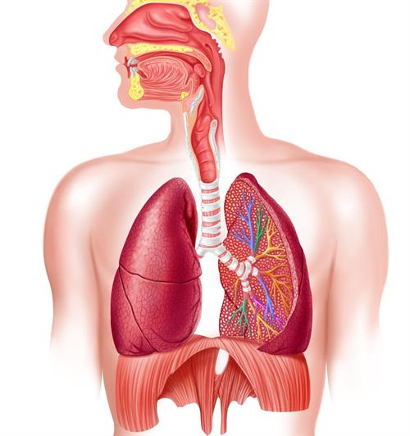
Повітря і дихання. Значення дихання

Slide 2


Slide 3



Перевірте свої знання!!!
Відшукайте і виправте помилки на схемі, що показує переміщення їжі у травній системі. Якого органа бракує на схемі? Розкажіть про функції кожного органа травлення. https://learningapps.org/33471390

Slide 4

Пригадаймо, поміркуймо!!!
Без їжі людина може прожити кілька тижнів,
без води — кілька днів,
без повітря вона може витримати лише кілька хвилин.

Slide 5
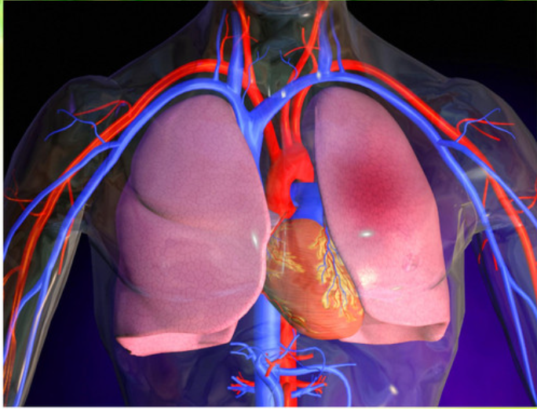
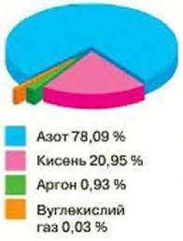
Склад повітря
Головною умовою їснування людини є процес дихання, під час якого відбувається процеси газообміну в нашому організмі. За процес дихання відповідають органи дихання — легені.
Дихаємо ми повітрям, яке складається з газів: азот, кисень, аргон, вуглекислий газ та інших сполук. Склад повітря змінюється від різних чинників, і це може впливати на якість нашого життя.

Slide 6
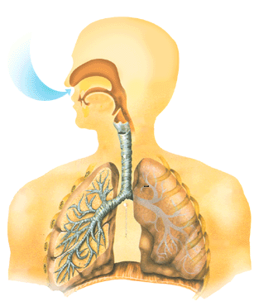

Дихання
Для дихання організму людини потрібний кисень. За його участю в клітинах розщеплюються поживні речовини, виділяється життєво необхідна енергія.
Дихання — це сукупність процесів, унаслідок яких відбувається використання організмом кисню і виділення вуглекислого газу.

Slide 7
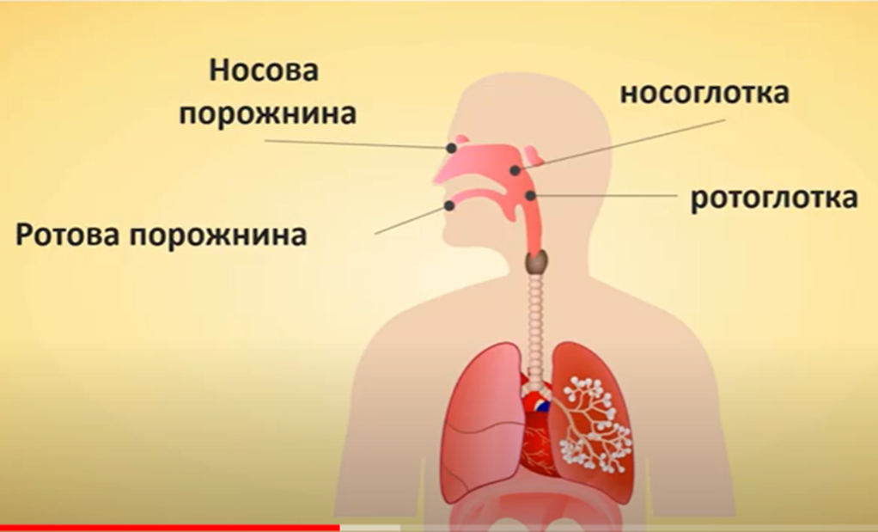
Дихальна система людини
Надходження кисню в організм людини забезпечує дихальна система. Верхні органи дихання: носова порожнина, носоглотка, гортанна частина глотки. В носоглотці є мигдалини, які слугують захисним бар’єром дихальних шляхів. Із носоглотки повітря потрапляє в глотку, у якій перетинаються дихальні і травні шляхи.

Slide 8
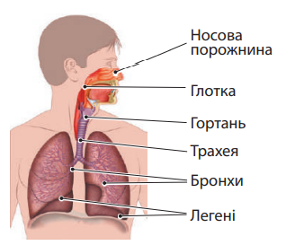
Дихальна система людини
До нижніх органів дихання відносять гортань, трахею, бронхи, легені. У верхній частині грудної порожнини трахея розгалужується на два бронхи: правий і лівий, що ведуть до правої та лівої легені.
Порожнина гортані вистелена слизовою оболонкою, яка містить рецептори. При подразненні гортані шматочками іжи або запальними процесами – може виникати кашель. Це захисний рефлекс нашого організму.
Будова дихальної системи

Slide 9
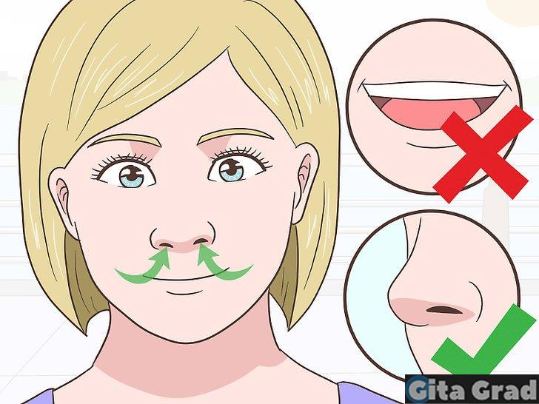
Поміркуємо!!!
Поясніть, чому треба дихати носом, коли холодно чи спекотно?

Slide 10
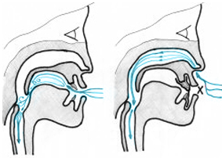
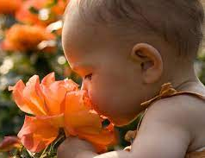
ПРАВИЛА ДИХАННЯ
Намагайтесь дихати лише через ніс. Будова нашого носу дозволяє вдихуване повітря очищювати від пилу, зволожувати, частково знезаражувати, у прохолодну погоду зігрівається, а у спекотну охолоджується. Дихання ротом у холодну пору року часто стає причиною застудних та інших захворювань.

Slide 11
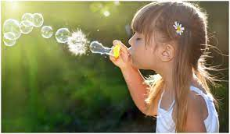
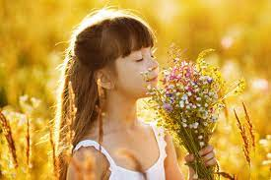
ЦІКАВЕ ВІДЕО.
НАВІЩО МИ ДИХАЄМО https://www.youtube.com/watch?v=43Nbny0LCck

Slide 12

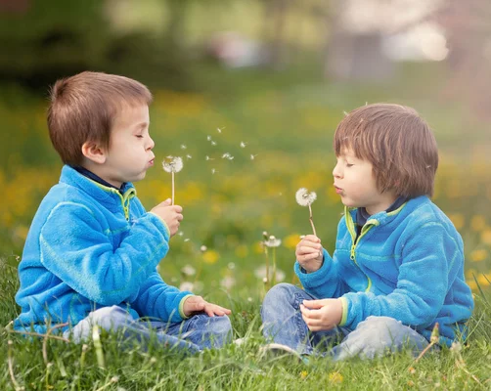
ПАМ'ЯТАЙ
Дихальна система забезпечує важливі функції: дихання, газообмін, виділення, терморегуляцію, утворення звуків, сприйняття запахів, зволоження вдихуваного повітря та захист від шкідливих речовин.
Дихальна система складається з повітряносних шляхів: носової порожнини, носоглотки, гортані, трахеї, бронхів та органів дихання – легень.
Для захисту організму потрібно вдихати повітря тільки носом.

Slide 13


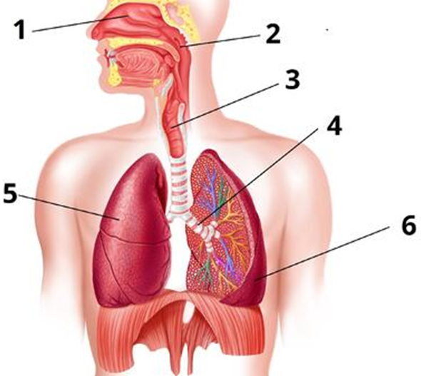
ПІДСУМОК УРОКУ
Дайте назви органам дихальної системи людини
https://learningapps.org/watch?v=p7i42s64n25
Хмара слів

Slide 14
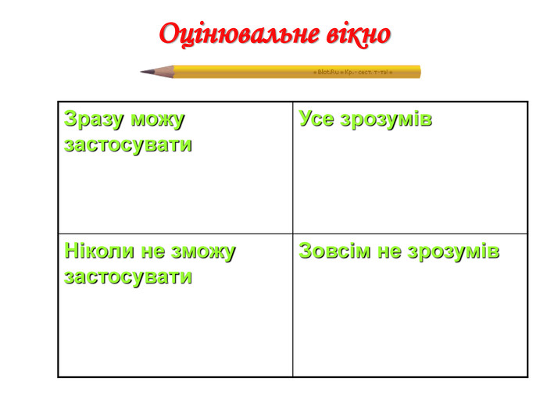





Slide 15

Домашнє завдання:
Опрацювати параграф 43, вивчити будову дихальної системи, склад повітря, підготувати вправи дихальної гімнастики.

Slide 16

Дякую за увагу!
До наступної зустрічі!

